Slide 1
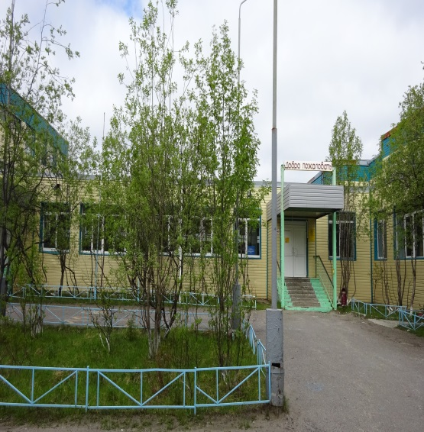
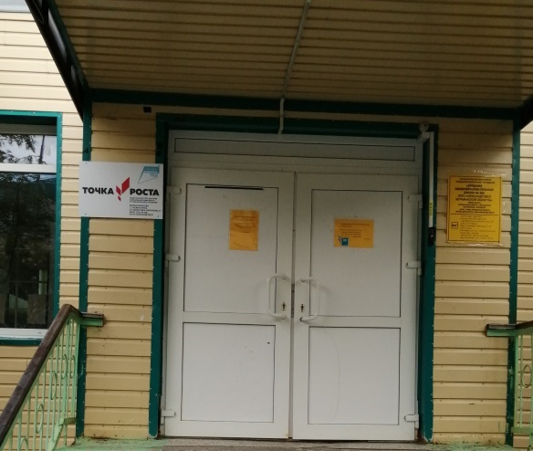
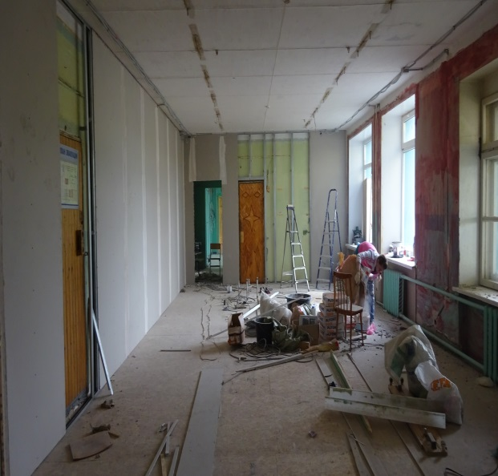
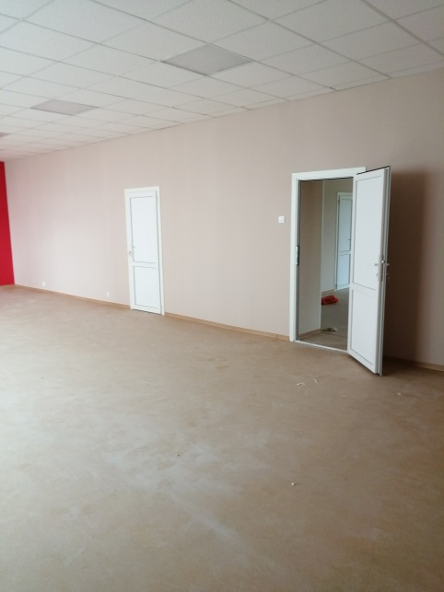
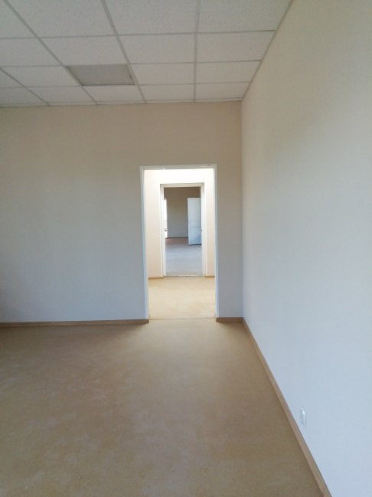
Центр образования гуманитарного и цифрового профилей «Точка роста»
(МАОУ «СОШ №266 ЗАТО Александровск, город Снежногорск, улица В.Бирюкова, дом 21)
Краткие характеристики планируемого объекта
Кабинет технологии- 52,1 кв. м
Кабинет информатики- 66,1 кв. м
Коворкинг – 70,9 кв м
Назначение объекта – создание условий для внедрения на уровнях начального общего, основного общего и (или) среднего общего образования новых методов обучения и воспитания, образовательных технологий, обеспечивающих освоение обучающимися основных и дополнительных общеобразовательных программ цифрового, естественно-научного, технического и гуманитарного профилей,
Фото на момент предоставления отчета
Выполнение ремонтных работ
Ремонтные работы:
Подрядчик: ООО «СТРОЙЗАТО»
Контракт (договор) заключен: 27.05.2020 года №50
Срок завершения ремонтных работ: 15.07.2020 года.
Контракт (договор) заключен: 27.05.2020 года №53
Срок завершения ремонтных работ: 31.07.2020 года.
Ремонтные работы выполнены на 100%
Помещения до ремонта
Кабинет «Проектная деятельность»
Кабинет «Информатика»

